Slide 1
Involving university students in research and field work outside the classroom: experiential learning in the U.S.A.
Привлечение сту-дентов вузов к дополнительным научно-исследова-тельским и полевым работам: эмпиричес-кое обучение в США
TODD KATZNER
ТОДД КАЦНЕР

Slide 2
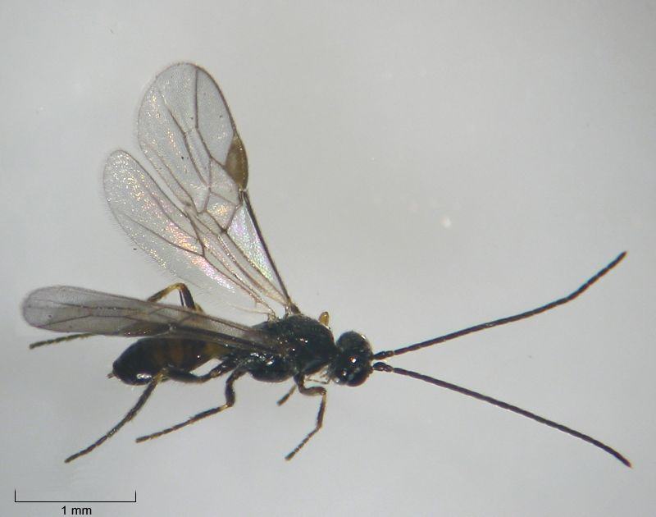

Slide 3
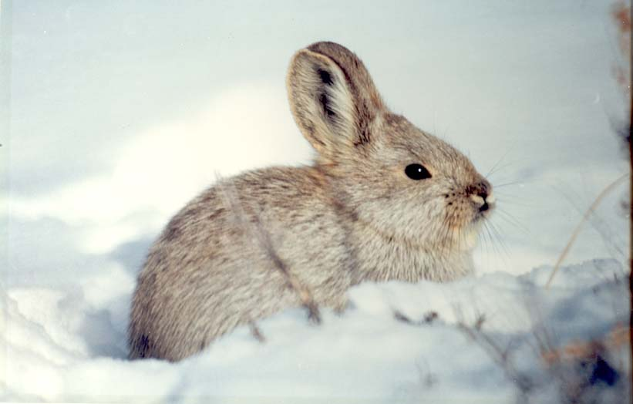

Slide 5
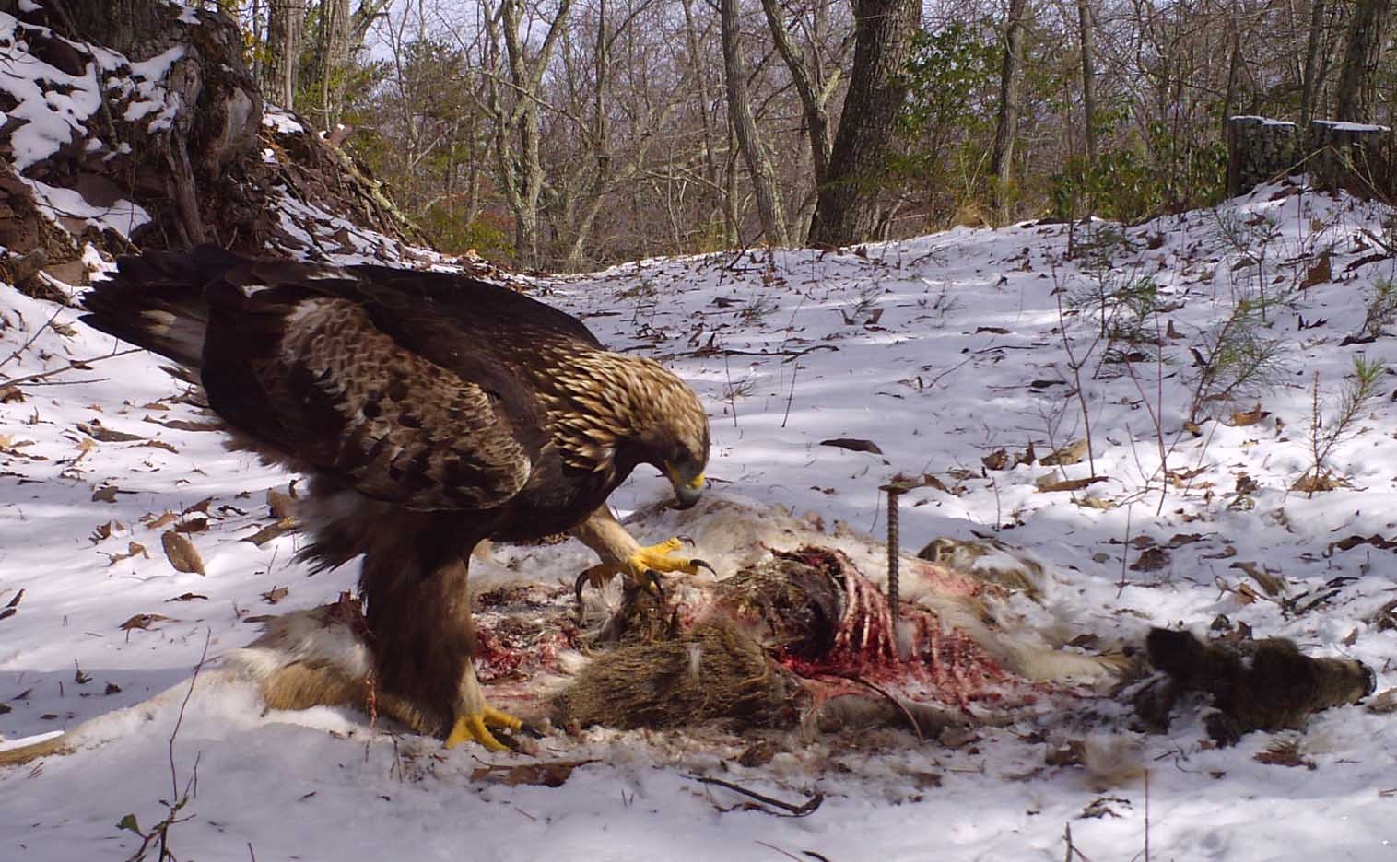

Slide 7
Why involve students in research?
Зачем вовлекать студентов в исследования?
Benefits to students
Benefits to researcher
Benefits to institution
Costs
Выгоды для студентов;
Выгоды для ученых;
Выгоды для вузов;
Издержки.

Slide 8
Benefits to students
Выгоды для студентов
Helps choose career path
Links class concepts to real-world application
Improves motivation for learning
Помогает выбрать профессиональный путь;
Связывает теорию с ее прикладным применением;
Укрепляет мотивацию к учебе.

Slide 9
Benefits to students
Выгоды для студентов
Improves thinking skills – ability to ask & answer questions
Improves communication – writing, presentation
Teaches how to work in a team
Улучшает мыслительные навыки – формулировка вопросов/ответов;
Улучшает коммуникатив-ные навыки – письмо, презентация материала;
Обучает работе в команде.

Slide 10
Benefits to students
Выгоды для студентов
Can provide work
Builds professional relationships
Provides memorable positive experiences
Может оплачиваться;
Формирует профессио-нальные связи;
Возможность получения памятного конструк-тивного опыта.

Slide 11
Benefits to researchers
Выгоды
для ученых
Provides motivated data collectors
Inexpensive mechanism to built research team
Increases chances of funding research
Наличие мотивированных сборщиков данных;
Простой механизм фор-мирования исследова-тельских команд;
Повышает шансы полу-чения финансирования.

Slide 12
Benefits to researchers
Выгоды
для ученых
Provides network of future collaborators
Can improve research quality
Supports teaching activities
Формирование сетей для будущих исследований;
Может повышать качество исследований;
Поддержка учебного процесса.

Slide 13
Benefits to institutions
Выгоды
для вузов
Improves student experience
Useful for recruiting top students
Keeps students and faculty at front of field
Повышает качество обучения;
Упрощает поиск лучших студентов;
Дает педагогам и сту-дентам возможность быть на профессио-нальной «передовой».

Slide 14
Benefits to institutions
Выгоды
для вузов
Improves status and profile of institution
Expands networks
Motivates staff
Повышает статус и престиж вузов;
Расширяет сети;
Мотивирует сотрудников вузов.

Slide 15
Costs to involve students in research
Издержки по вовлечению студентов в исследования
Financial
Initial time investment
Requires mentoring
Focus on depth over breadth
Финансовые;
Временные затраты на начальном этапе;
Наставничество;
Глубина понимания, а не объем знаний.

Slide 16
Pedagogical approaches
Педагогические подходы
Experiential learning
learning by doing
Learning by listening
classical classroom pedagogy
Discovery learning
self-directed
Эмпирическое обучение – «обучение на практике»;
Лекционное обучение –
классический педагогический подход;
Обучение через открытие – самостоятельно.

Slide 17
Pedagogical approaches
Педагогические подходы
Learning by debate and discussion
students teach each other
group or co-operative learning
Blended learning
involves many of the above
Обучение через обсуждение и дискуссию – студенты обучают друг друга;
– групповое/совместное обучение;
Смешанный подход –
комбинация нескольких из вышеперечисленных.

Slide 18
Pedagogy of research
Исследовательская педагогика
Highly blended
Involves elements of
experiential
discovery
listening
debate
Комбинация широкого спектра подходов;
Включает элементы:
эмпирического обучения,
обучения через открытие,
лекционного обучения,
обучения через дискуссию.

Slide 19
Mechanisms to involve students in research
Механизмы вовлечения студентов в исследования
Roles for students
Roles for researchers
Roles for institutions
Роль для студентов;
Роль для ученых;
Роль для вузов.

Slide 20
Roles for students
Роль для студентов
Academic Credit
provides formal university credit
requires academic products – reports, papers
requires academic affiliation
structured environment for learning
often during semester
Академическое обучение:
получение официальной оценки (как за предмет);
написание академических работ – отчетов, докладов;
участие в научно-исследовательской работе;
структурированная обучающая среда;
часто имеет место в рамках семестра.

Slide 21
Roles for students
Роль для студентов
non-Academic Experience
less structured environment for learning
does not require specific products
does not require academic affiliation
can be paid work
during semester or during summer
Неакадемический опыт:
менее структурированная обучающая среда;
не требуется достижение определенных результатов;
не требуется участие в научно-исследовательской работе;
может оплачиваться;
в рамках семестра или на каникулах.

Slide 22
Roles for researchers
Роль для ученых
Research Mentor
academic or non-academic
formal supervisor role
informal supervisor role
Requires
planning
capacity for extra work
ability to mentor
Научное наставничество:
академическое или неакадемическое;
официальное руководство;
неофициальное руководство.
Требуется:
планирование;
возможность нести дополни-тельную нагрузку;
наличие навыков наставни-чества.

Slide 23
Roles for institutions
Роль для
вузов
Host
academic or non-academic
Requires
planning
capacity for extra people
legal frameworks
База –
академическая и неакадемическая.
Требуется:
планирование;
возможность нанять дополнительных людей;
правовая основа.

Slide 24
Correlates of success
Корреляты успеха
Institutional support
leadership supports the goal
Biological Sciences
External Funding
Clear goals & evaluation
Институциональная поддержка – руководство поддерживает достижение целей;
Биологические науки;
Внешнее финансирование;
Четкие цели и оценка.

Slide 25
Programs supporting student research
Программы студенческих исследований
Within USA
Undergraduate programs
“students”
Graduate programs
“post-graduates”
В США;
Бакалаврские программы –
«студенты»;
Аспирантские
программы –
«аспиранты».

Slide 26
Undergraduate programs
Бакалаврские программы
Research Experience for Undergraduates – REU
Funded by U.S. National Science Foundation
~700 active REU programs in the USA
Программа «Исследова-тельский опыт для бакалавров» (REU);
Финансируется Национальным научным фондом США;
~700 действующих программ REU в США.

Slide 27
Undergraduate programs (REU)
Бакалаврские программы (REU)
Mathematics, Social Science, Computing, Geosciences, Engineering, Biological Sciences, Education
Each student associated with specific project
Математика, социология, информатика, геолого-геофизич. исследования, инженерия, биологические науки, педагогика;
Каждый студент работает в рамках отдельного проекта.

Slide 28
Undergraduate programs (REU)
Бакалаврские программы (REU)
Faculty provide guidance in research
Student receives travel support, housing and per diem
Based at a host institution
Преподаватели-ученые руководят исследова-ниями;
Студентам оплачивают-ся расходы на переезд, проживание и суточные;
Исследования прово-дятся на базе принима-ющего вуза.

Slide 29
Undergraduate programs (REU)
Бакалаврские программы (REU)
Faculty provide guidance in research
Student receives travel support, housing & per diem
Based at host institution, involves many faculty
Преподаватели-ученые руководят исследовани-ями;
Студентам оплачивают-ся расходы на переезд, проживание и суточные;
Исследования прово-дятся на базе принима-ющего вуза с широким участием преподава-тельского состава.

Slide 30
Undergraduate programs (REU)
Бакалаврские программы (REU)
Faculty advertise positions
Students apply – very competitive
Faculty select students
Преподаватели распро-страняют информацию о вакансиях;
Студенты подают заявки на участие – большой конкурс;
Преподаватели выбирают студентов.

Slide 31
Undergraduate programs (REU)
Бакалаврские программы (REU)
Boise State University (BSU)
REU in Raptor Research
BSU faculty conducting research in raptor biology
Университет штата Айдахо в Бойсе (BSU);
Программа REU Научно-исследовательского фонда «Раптор»;
Преподаватели BSU проводят исследования по биологии хищников.

Slide 32
Undergraduate programs (REU)
Бакалаврские программы (REU)
Program involves weekly seminars with scientists
Trips to field for research
Regular student-faculty interaction
Программа включает недельные семинары с участием ученых;
«Полевые выезды» в рамках исследований;
Регулярное взаимо-действие студентов и педагогов-ученых.

Slide 33
Undergraduate programs (REU)
Бакалаврские программы (REU)
Students live on-campus (dormitories)
Participate in summer undergrad research community
For students preparing for grad school
Студенты живут на территории вузов (общежития);
Участвуют в летних мероприятиях студен-ческого научного сооб-щества;
Для студентов, готовя-щихся к поступлению в аспирантуру.

Slide 34
Undergraduate programs (REU)
Бакалаврские программы (REU)
2015 = ~850 applicants
8 students selected
students assist with research
2015 г. = ~850 заявок на участие;
Отобрано 8 студентов;
Студенты оказывают помощь в проведе-нии исследований.

Slide 35
Undergraduate programs (REU)
Бакалаврские программы (REU)
One student will work with my research team
Analyze GPS telemetry data we collected from golden eagles
Work will involve GIS and statistical analyses
Только 1 студент будет работать в моей команде;
Анализ телеметрических данных GPS, которые мы собрали по беркутам;
ГИС-технологии и статистический анализ.

Slide 36
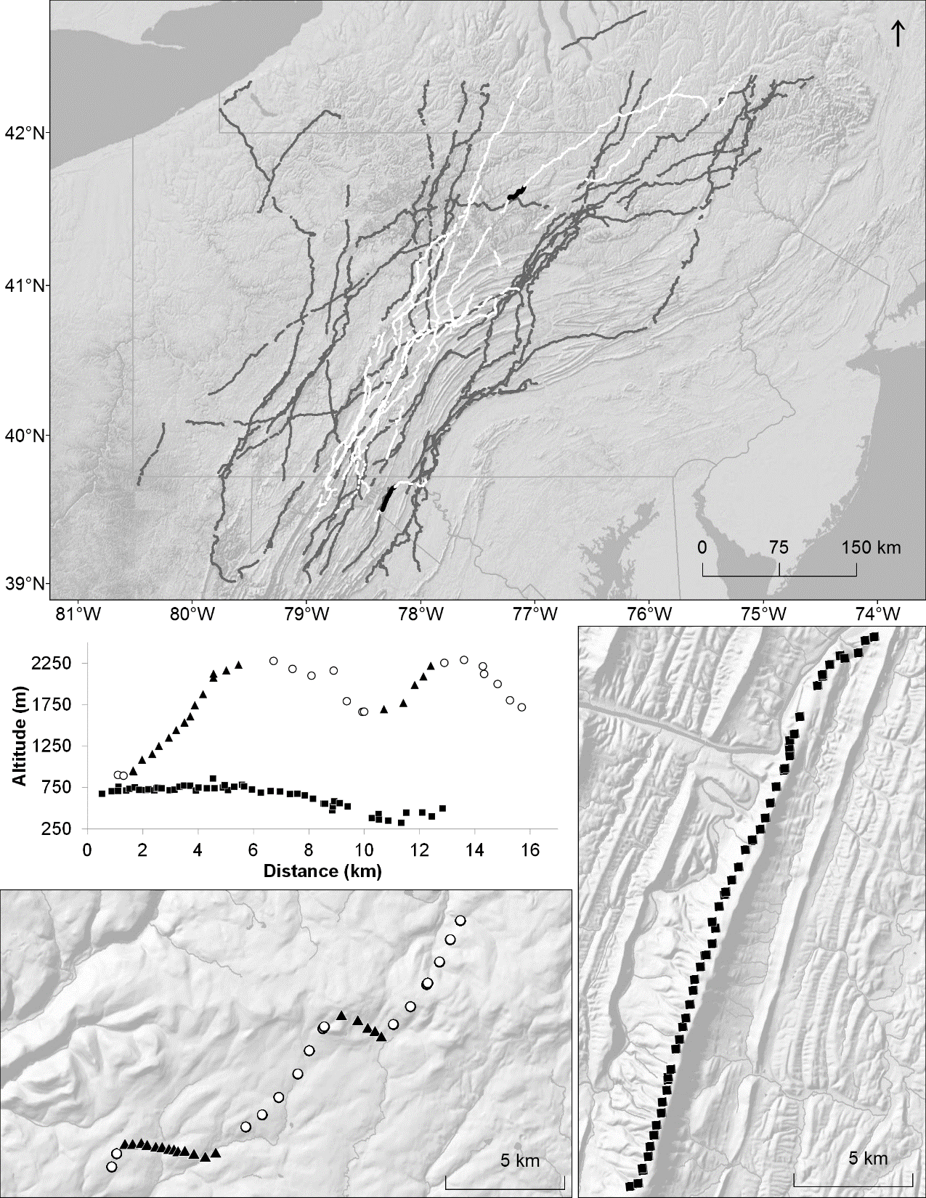

Slide 37
Undergraduate programs
Бакалаврские программы
Many universities have their own programs
Many faculty have their own (cheap labor)
Many non-academic institutions have their own
Во многих вузах есть свои программы;
Многие ученые ведут свои собственные программы (дешевая рабочая сила);
Во многих неакадемичес-ких учреждениях также есть подобные программы.

Slide 38
Undergraduate programs
Бакалаврские программы
Example:
West Virginia University – Program in Wildlife and Fisheries
“Capstone” project
Junior year – write research plan
Пример:
Университет штата Западной Вирджиния – Программа по дикой природе и рыбным ресурсам;
Проект (интенсивного обучения) «Капстоун»;
3-й курс – написание плана исследования;

Slide 39
Undergraduate programs
Бакалаврские программы
Summer – junior/senior year – collect data
Senior year – write up research project
Present research at symposium
Летом – 3-4-й курсы – сбор данных;
4-й курс – написание научно-исследова-тельской работы;
Доклад по исследо-ванию на научном симпозиуме.

Slide 40
Undergraduate programs
Бакалаврские программы
Example:
Katzner undergraduate research project at Oberlin College
student sought out faculty
focus on parasitoid wasps as part of established faculty research program
faculty guided all aspects
Пример:
Бакалаврское исследова-ние Кацнера в Оберлин-ском колледже;
студент нашел ученых;
предмет – осы-паразитои-ды в рамках действующей научно-исследователь-ской программы;
преподаватели руково-дили всеми аспектами исследования.

Slide 41
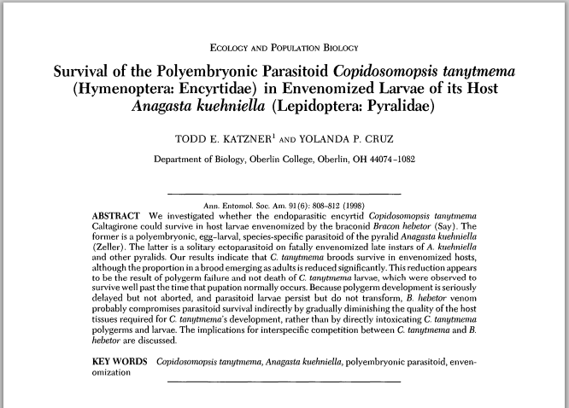

Slide 42
Graduate programs
Аспирантские программы
Graduate education in USA = research apprentice
Two ways it can happen
faculty-chosen project
student-chosen project
Послевузовское образование в США = научные стажировки;
2 варианта:
проект выбирается преподавателями;
проект выбирается студентами.

Slide 43
Graduate programs
Аспирантские программы
Faculty-chosen project
more common
admission dependent upon funding
funding usually grant to faculty
faculty provide broad goals
faculty often provide detailed instructions
faculty supervise & advise
Выбор проектов преподавателями –
более распространен;
участие зависит от финансирования;
обычно средства выде-ляются преподавателям;
ученые устанавливают широкие цели;
ученые часто детально инструктируют студен-тов;
ученые руководят и консультируют.

Slide 44
Graduate programs
Аспирантские программы
Example:
Katzner Master’s research at University of Wyoming
grant to faculty advisor
TEK teaching assistantship (66% year)
TEK research assistantship (33% year)
Пример:
Магистрское исследо-вание Кацнера в Универ-ситете штата Вайоминг;
грант на имя научного руководителя;
преподавательская ассистентура TEK (66% учебного года);
исследовательская ассистентура TEK (33% учебного года).

Slide 45
Graduate programs
Аспирантские программы
Example:
Katzner applied for admission to WYO, accepted for this project
faculty advisor set goals of research & controlled details of research
TEK performed field research & analysis
faculty co-author papers
Пример:
Кацнер подал заявку на поступление в УншВ и был принят в данный проект;
научный руководитель за-дал цели исследования и контролировал его;
TEK осуществил полевые исследования и анализ;
соавторство педагогов при написании научной работы.

Slide 46
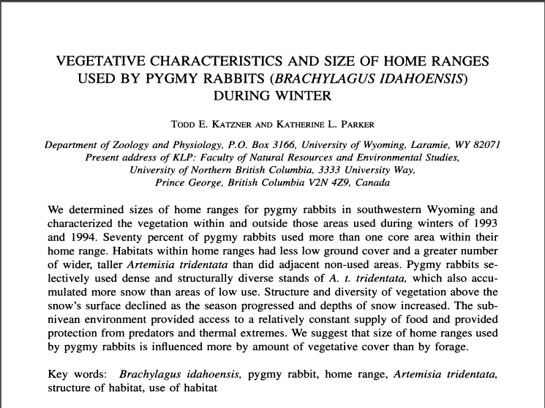

Slide 47
Graduate programs
Аспирантские программы
Student-chosen project
less common
admission dependent upon funding
funding granted to student or to faculty
students often build broad goals with faculty
students control detail
faculty advise
Выбор проектов студентами –
менее распространен;
участие зависит от финансирования;
средства выделяются пре-подавателям или студентам;
часто цели исследования разрабатываются совместно студентами и учеными;
студенты контролируют аспекты исследования;
ученые консультируют.

Slide 48
Graduate programs
Аспирантские программы
Example:
Katzner PhD research at Arizona State University
Katzner started with no specific project in mind
TEK teaching assistantship (start)
TEK graduate research fellowship US EPA (end)
Пример:
Докторское исследование Кацнера в Университете штата Аризона;
Кацнер начал работу без конкретного проекта;
Преподавательская ассистентура TEK (начало);
Аспирантская стипендия TEK на исследование от АЗОС США (конец).

Slide 49
Graduate programs
Аспирантские программы
Example:
Katzner PhD research at Arizona State University
TEK chose, designed, implemented, analyzed, wrote & published research
faculty provided guidance
faculty co-author papers
Example:
Докторское исследова-ние Кацнера в Универ-ситете штата Аризона;
TEK выбрал тему, разра-ботал, реализовал, про-анализировал и опубли-ковал данные по иссле-дованию;
ученые консультировали;
соавторство педагогов при написании научной работы.

Slide 50
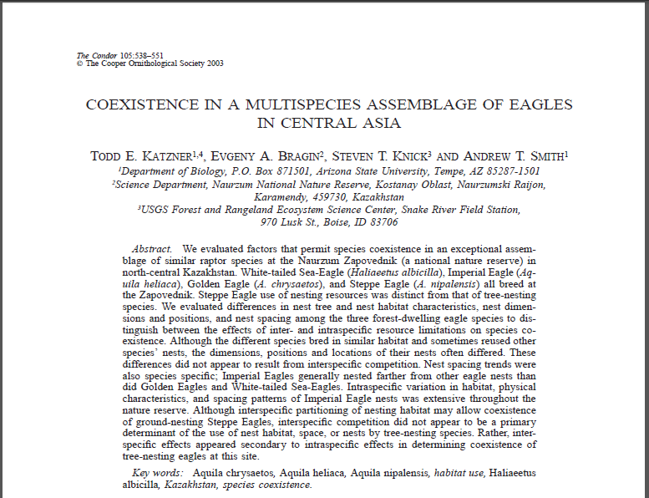

Slide 51
Best Practices
Лучшие практики
Obtain institutional support
Find funding – for research and for stipend for students
Provide mentoring opportunities for students
Заручитесь поддержкой учреждения;
Получите грант – на исследование и оплату участия студентов;
Обеспечьте студентов наставнической поддержкой;

Slide 52
Best Practices
Лучшие практики
Set clear goals
Have students draw up plan of action, sign the document
Weekly meetings to ensure progress
Require final project
Ставьте четкие цели;
Участие студентов в разра-ботке и подписании плана действий;
Еженедельные встречи для мониторинга хода работ;
Обязательное написание заключительного отчета;

Slide 53
Best Practices
Лучшие практики
Require final project
Include evaluation component – for student and advisor
Manage adaptively – learn from evaluation
Обязательное написание заключительного отчета;
Компонент по оценке – для студентов и научных руководителей;
Адаптивное управление – на основе результатов оценки.

Slide 54
Experiential learning
Эмпирическое обучение
Form groups (2-4 people)
Design research program involving students
focused on your home institution
Формируйте группы (2-4 человека);
Разрабатывайте исследования с участием студентов;
Учитывайте возмож-ности/нужды своего учреждения.

Slide 55
Experiential learning
Эмпирическое обучение
Critical components:
funding plan
mentoring plan
final project
opportunity to communicate
clear goals
evaluation plan (for course)
adaptive management
Present your plan here
Ключевые элементы:
план финансирования;
план наставничества;
окончательный отчет;
каналы взаимодействия;
четкие цели;
план оценки (курса);
адаптивное управление
Представьте свой план.

Slide 56
